Slide 1
Künstliche Intelligenz und Philosophie
Version 12.11.22
Marco Lardelli
https://ki-kit.ch
Notes:
Bitte beachten Sie die Lizenzbedingungen (siehe Website https://ki-kit.ch).

Slide 2
Themen
„Wer fragt, ist ein Narr für eine Minute. Wer nicht fragt, bleibt es ein Leben lang“
(Konfuzius)

Slide 3
Themen
Intelligenz
Selbstaufmerksamkeit
Bewusstsein
Menschenähnliches Verhalten
Notes:
Wir diskutieren diese Begriffe in Bezug auf verschiedene intelligente Systeme (Mensch, Tier, künstliche Intelligenz).
Leider verwenden viele Autoren diese Begriffe falsch. Zudem werden die Begriffe auch von Experten nicht immer gleich verwendet.
Wichtig ist das Verständnis der Konzepte, nicht die Worte.

Slide 4
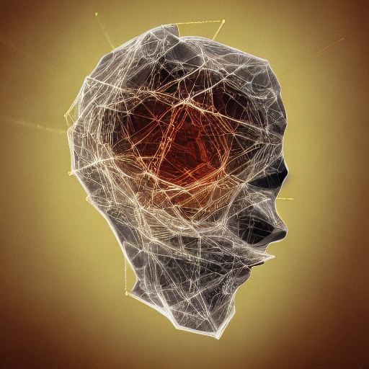
1. Intelligenz
Notes:
Keine allgemein anerkannte Definition!
Experten geben unterschiedliche Definitionen.

Slide 5
1. Was ist Intelligenz?
Welche Begriffe fallen euch zum Wort „Intelligenz“ ein?
Notes:
Wortwolke mit SuS erarbeiten. Z.B. mittels answergarden.ch

Slide 6
1. Was ist Intelligenz?
Genie
Wissen
Talent
Emotionale I.
Kreativität
Können
Rationale I.
Motorische I.
Begabung
Bildung
Notes:
Unterschiede erarbeiten.

Slide 7
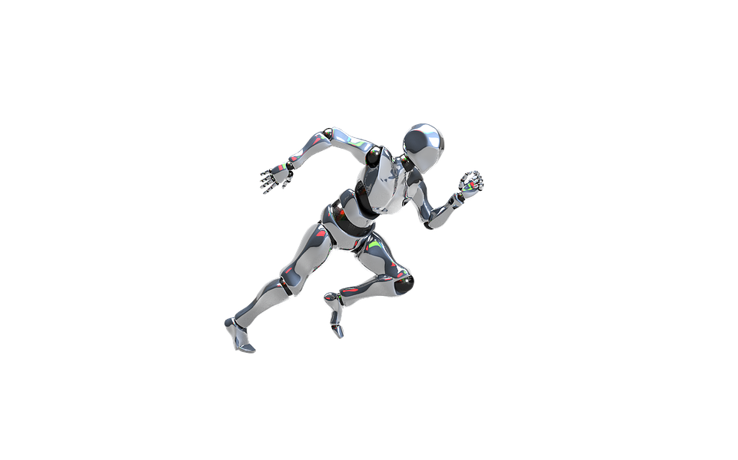
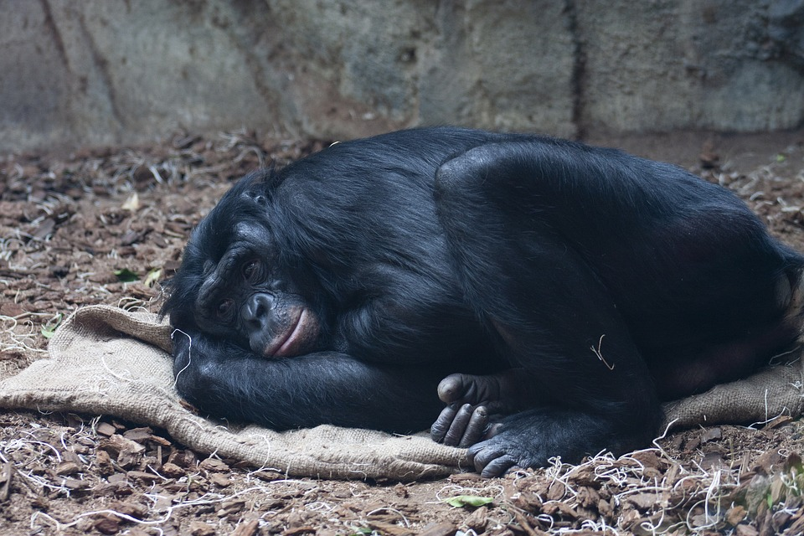
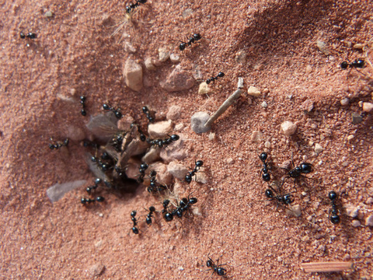
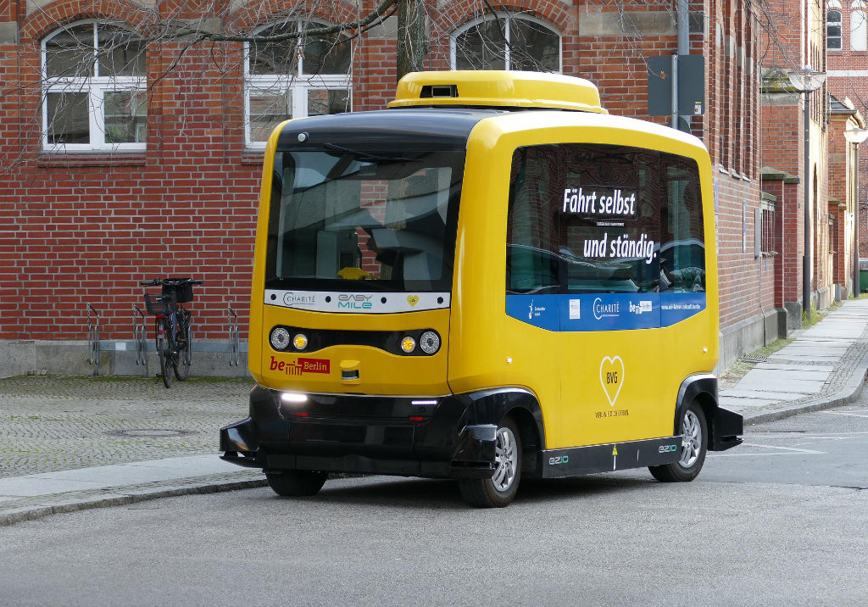
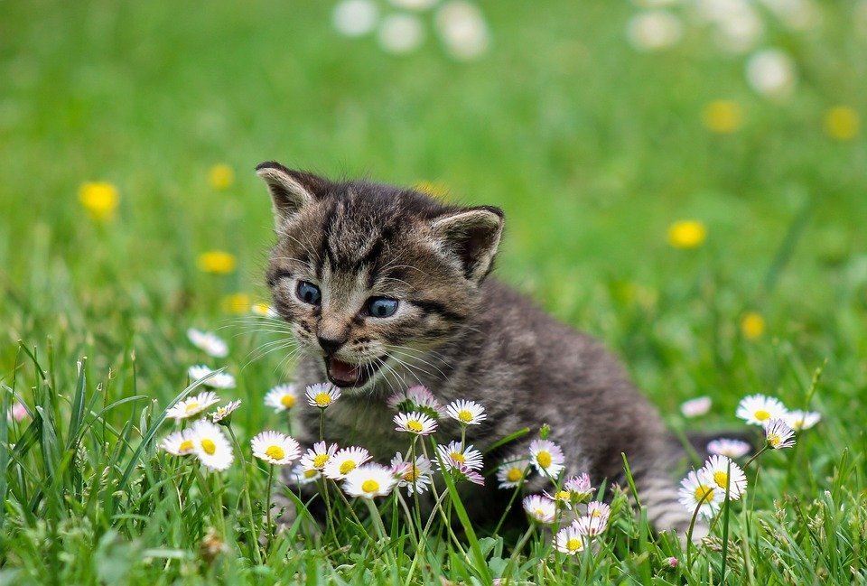
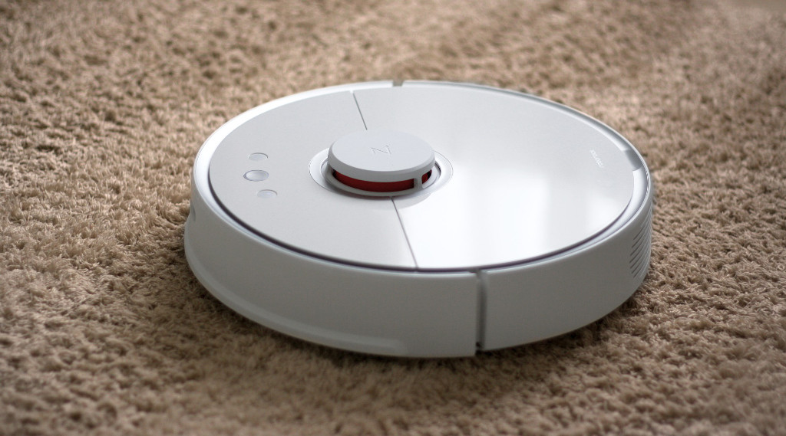
1. Was ist Intelligenz?
Beispiele für intelligente „Systeme“:
Worin unterscheiden sie sich?
Notes:
Die gezeigten Systeme sind Beispiele. Sie unterscheiden sich in folgenden Eigenschaften:
Auf enges Gebiet beschränkte Fähigkeiten (Taschenrechner, Staubsaugerroboter) bzw. Fähigkeiten auf vielen Gebieten (Bonobo, Mensch)
Kann selbständig neue Fähigkeiten erwerben (z.B. Katze) oder nicht (z.B. selbstfahrendes Auto)
Künstlich bzw. natürlich
Fotos: Pixabay

Slide 8
1. Was ist Intelligenz?
Probleme lösen
Lernen
Lernen = Selbständig neue Fähigkeiten zur Problemlösung erwerben.
Notes:
Historisch lag der Fokus früher bei 1. (so hat man z.B. frühe Computer als „Elektronengehirne“ bezeichnet und ihnen Intelligenz zugeschrieben) und hat sich dann immer mehr zu 2. verlagert.
Probleme lösen: welche, wieviele, wie gut?

Slide 9
1. Was ist Intelligenz? - Begriffe KI
Fahrrad fahren
Schach spielen
Kochen
Ein Bild malen
Klavier spielen
50 Dinosaurier kennen
Kopfrechnen
Sich Gesichter und Namen merken können
Schwache KI
Artificial narrow intelligence (ANI)
Starke KI Artificial general intelligence (AGI)
Notes:
Intelligenz bezieht sich immer auf ein bestimmtes Problem!
ANI existiert schon, AGI (noch) nicht.
Grün = existiert schon, Rot = noch nicht

Slide 10
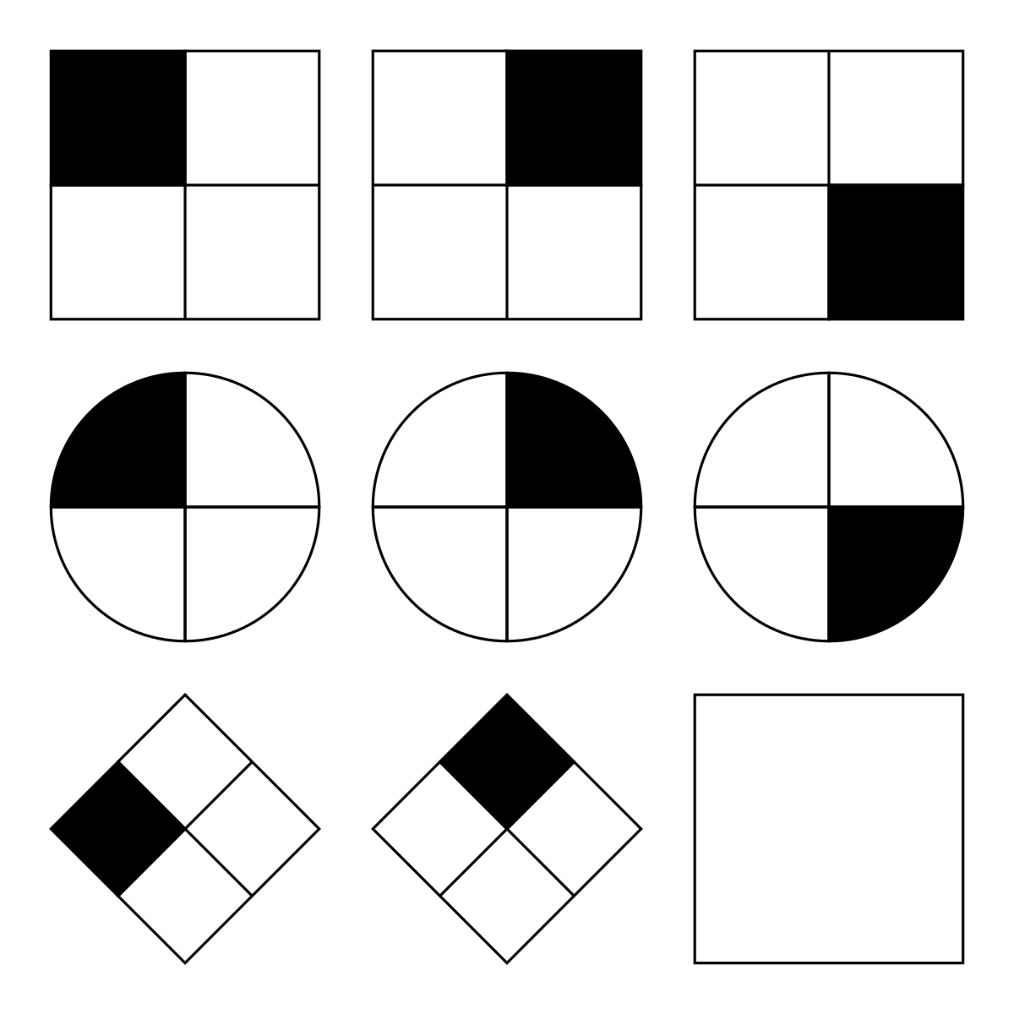
1. Was ist Intelligenz? - IQ-Test
Was sagt dann ein Intelligenztest (z.B. „IQ-Test“) über einen Menschen aus?
Notes:
Ein IQ-Test macht eigentlich nur Sinn, wenn man seine Bedeutung kennt: er misst nur einen sehr kleinen Teil aller möglichen Fähigkeiten. So werden z.B. motorische, visuelle, kreative und soziale Intelligenz überhaupt nicht getestet.
In IQ-Tests werden also lediglich einige wenige Fähigkeiten getestet, von welchen man annimmt, dass sie in der heutigen Wirtschaft für den beruflichen Erfolg besonders bedeutsam sind.

Slide 11
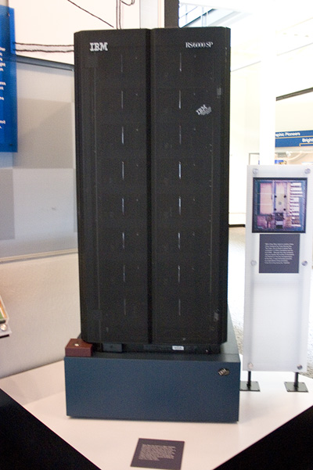
1. Was ist Intelligenz? - „Superhuman performance“
Wenn eine KI ein Problem besser lösen kann als ein durchschnittlicher Mensch, hat sie übermenschliche Leistung.
Engl. „superhuman performance“
Schachcomputer „Deep Blue“
(Sieg gegen Weltmeister Kasparov 1997)
Notes:
Weitere Beispiele: Struktur von Proteinen finden (AlphaFold), mathematische Beweise finden, das Spiel „Go“ spielen.

Slide 12
1. Was ist Intelligenz? - „Artificial superintelligence“
Wenn eine KI eine grosse Anzahl von Problemen mit „superhuman performance“ lösen kann, nennt man sie eine Superintelligenz. Engl. „artificial superintelligence (ASI)“
Notes:
Gibt es noch nicht.

Slide 13
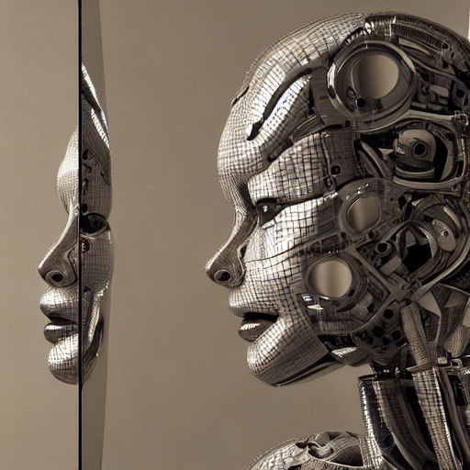
2. Objektive Selbstaufmerksamkeit
(Engl. „self awareness“)

Slide 14
2. Objektive Selbstaufmerksamkeit
1. Wissen um die eigene Individualität
2. Verständnis der eigenen Wünsche, Ziele und Gedanken (sog. Introspektion)
(Es wird manchmal auch der Begriff Selbstbewusstsein verwendet, der jedoch in der Umgangssprache bzw. Psychologie eine andere Bedeutung hat)

Slide 15
2. Objektive Selbstaufmerksamkeit
(Engl. „self awareness“)
„Heute bin ich müde, ich möchte etwas länger schlafen“

Slide 16
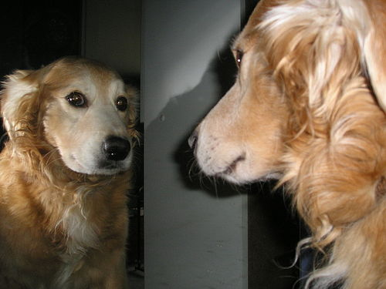
2. Objektive Selbstaufmerksamkeit
(Engl. „self awareness“)
Objektive Selbstaufmerksamkeit kann man messen.
Z.B. mit dem „Spiegeltest“.
Notes:
Anbringen eines roten Punktes auf dem Tier (an einer normalerweise nicht einsehbaren Stelle, z.B. der Stirn). Wenn sich das Tier an der markierten Stelle anfasst, hat es den Spiegeltest bestanden.
Welche Eigenschaft misst der Spiegeltest?

Slide 17
2. Objektive Selbstaufmerksamkeit
Man kann heute KI’s bauen, die stark den Anschein erwecken, objektive Selbstaufmerksamkeit zu besitzen:
"In my experience I have found it best to develop healthy eating habits. In order to achieve this it is important that you move from a strict and rigid diet to having healthy eating habits.“
(Aussage der KI GPT-3, welche keinen Körper besitzt und daher auch noch nie etwas gegessen hat)
Notes:
KI’s werden oft mit Dialogen (d.h. Gesprächen zwischen Menschen) trainiert. Diese KI’s erwecken dann leicht den Eindruck über eine Persönlichkeit zu verfügen und sich dieser bewusst zu sein. Wenn man aber Dialoge mit unterschiedlichen Start-Texten beginnt, ergeben sich unterschiedliche Persönlichkeiten (d.h. die KI gibt einmal vor ein Gärtner zu sein aber in einer anderen Session will sie ein Koch sein).

Slide 18
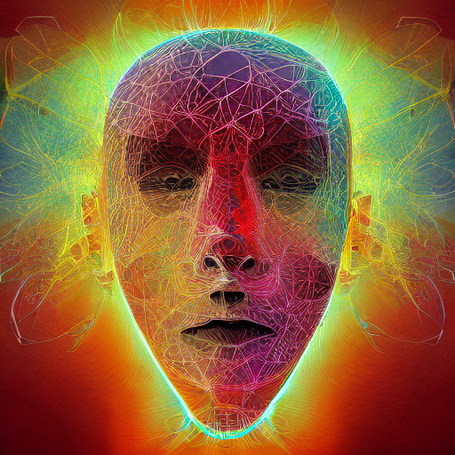
3. Bewusstsein
(Engl. „consciousness“ oder „sentience“)
Notes:
Sehr schwieriges Thema!
Zu vielen Fragen keine Einigkeit unter Experten.

Slide 19
3. Bewusstsein
In der Philosophie:
Fähigkeit zu erleben
=
Fähigkeit sog. „Qualia“ zu erleben
(Der Begriff des Bewusstseins wird in der Psychologie eher im Sinne der objektiven Selbstaufmerksamkeit verwendet)
Notes:
Qualia = Erlebnisse

Slide 20
3. Bewusstsein - Qualia
(von lat. qualis „wie beschaffen“)
Qualia:
Farben sehen
Schmerz empfinden
Gerüche riechen
Frieren
…
Notes:
Auch z.B. schmecken (salzig, sauer etc.)
Wie kann man z.B. die Farbe „rot“ beschreiben?

Slide 21
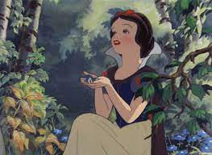
3. Bewusstsein - Qualia
Qualia kann man nur durch Vergleich beschreiben:
„Weiss wie Schnee, rot wie Blut, schwarz wie Ebenholz“
Weinsprache: „Aromen von Beerenfrüchten und Steinobst sowie ein Hauch von Röstaromen lassen Erinnerungen aufleben.“

Slide 22
3. Bewusstsein - Qualia
„Roter Stamm, grüne Krone“
„Roter Stamm, grüne Krone“
Notes:
Zwei Menschen sehen den gleichen Baum. Sie erleben dieselben Farben.

Slide 23
3. Bewusstsein - Qualia
2. Person sieht seit Geburt die Farben „verkehrt“
„Roter Stamm, grüne Krone“
„Roter Stamm, grüne Krone“
Notes:
Trotzdem sind sich die beiden Personen über alle gesehenen Farben immer einig!
Warum?

Slide 24
3. Bewusstsein - Qualia
Wir wissen nicht, wie andere Lebewesen Qualia wahrnehmen
„Roter Stamm, grüne Krone“
?
Notes:
Die Anzahl Farben, die ein Tier sehen kann, kann man aus Studien des Auges bestimmen (Bsp. Adler: sieht braun und grün, damit er die Mäuse im Feld gut sehen kann). Das sagt aber nichts darüber aus, wie diese Farben dann erlebt werden.

Slide 25
3. Bewusstsein - Qualia
Wir wissen auch nicht ob technische Systeme Qualia wahrnehmen können
„Roter Stamm, grüne Krone“
?
Notes:
Primitive technische Systeme können dies wahrscheinlich nicht, aber wo liegt die Grenze?

Slide 26
3. Bewusstsein - Qualia
„Roter Stamm, grüne Krone“
„Roter Stamm, grüne Krone“
„Philosophischer Zombie“
Notes:
Es wäre theoretisch denkbar, dass gewisse Menschen keine Qualia wahrnehmen, obwohl sie ein völlig normales menschliches Verhalten zeigen (d.h. auch behaupten, Qualia erleben zu können).

Slide 27
3. Bewusstsein - Qualia
Genau genommen wissen wir nur von uns selbst, dass wir Qualia wahrnehmen können.
„Roter Stamm, grüne Krone“
„Roter Stamm, grüne Krone“
Notes:
Achtung: gefährlicher Gedanke (in Bezug auf andere Lebewesen aber evtl. auch auf Roboter)!
Warum?
Wir dürfen anderen Lebewesen und evtl. auch technischen Systemen das Bewusstsein nicht leichtfertig absprechen.
So hat man z.B. früher gedacht, Krebse hätten kein Bewusstsein (weil sie keine Laute von sich geben können) und könnten deshalb auch keinen Schmerz empfinden.

Slide 28
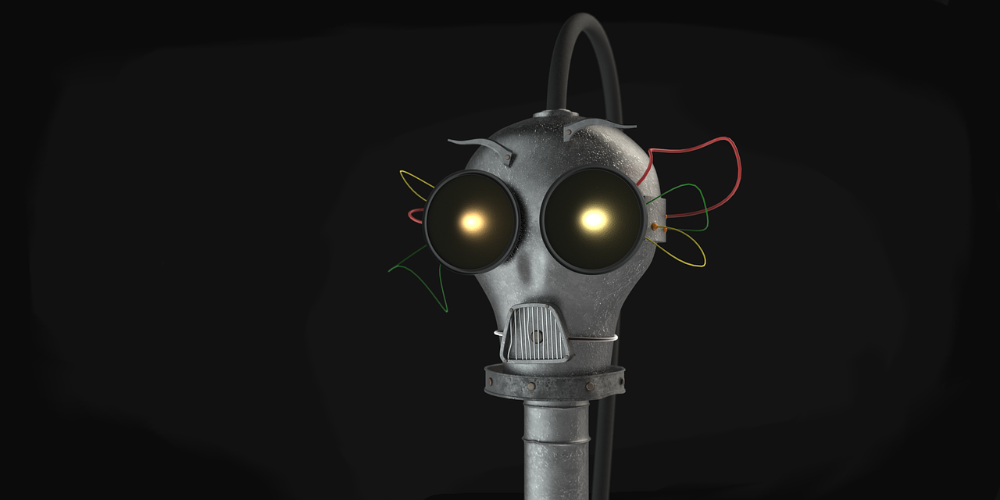
3. Bewusstsein - Qualia
Wenn ein Lebewesen oder eine KI (z.B. ein Roboter) von sich behauptet, dass sie Qualia erlebt, ist dies überhaupt kein Beweis dafür, dass dies auch stimmt!
„Aua!“
Bild: Pixabay
Notes:
Im Roboter könnte z.B. ein einfacher Kassettenrecorder stecken, welcher den Text abspielt und über einen Schalter eingeschaltet wird.

Slide 29
3. Bewusstsein - Das chinesische Zimmer
Buch mit Instruktionen
Person, die kein chinesisch spricht
Input
Output
你 好 吗 ?
我 很 好 ！
(Wie geht es dir?)
(Mir geht es gut!)
Notes:
Ein Gedankenexperiment. Das Zimmer erscheint von aussen intelligent, spricht perfekt chinesisch und scheint Bewusstsein zu haben. Die Person im Zimmer versteht die Inputs jedoch gar nicht. Der Raum funktioniert wie eine Maschine ohne Bewusstsein. Ein Computer funktioniert eigentlich auch so, wobei es eine Maschine ist (statt eines Menschen), welche die Instruktionen ausführt.
Oder vielleicht doch nicht?
Der Raum als Ganzes (d.h. Person + Buch) könnte ein Bewusstsein haben!

Slide 30
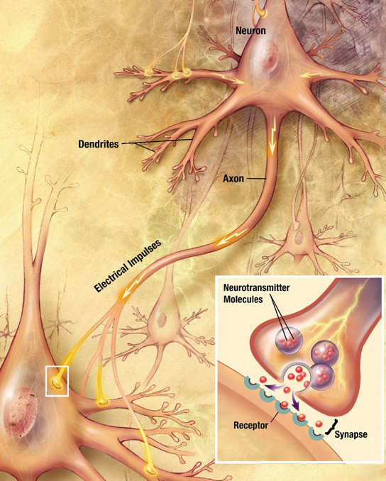
3. Bewusstsein - Nervensystem
Bild: wikipedia, public domain
Notes:
Unser Gehirn ist eigentlich auch eine Art Maschine! Es funktioniert auf Basis elektrochemischer Prozesse. Der grundlegende Unterschied (in Bezug auf die Bildung eines Bewusstseins) zu einer künstlichen elektronischen Maschine ist eigentlich nicht klar.

Slide 31
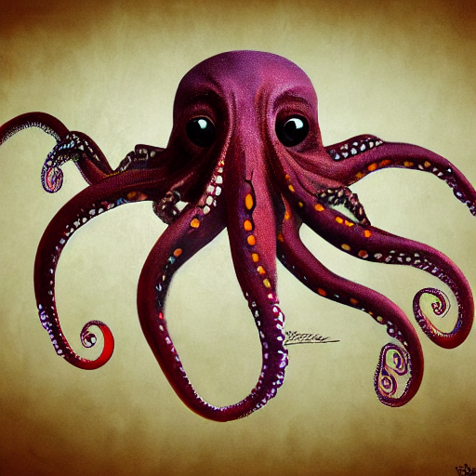
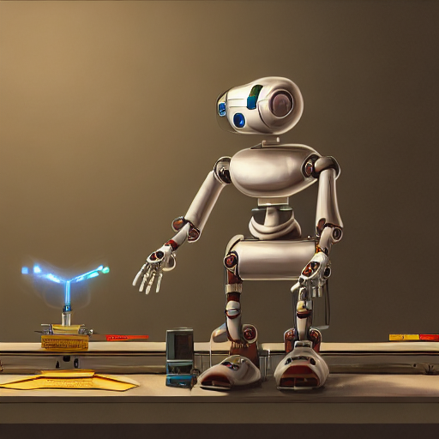
3. Bewusstsein - Tiere und KI’s
Bewusstsein könnte in ganz unterschiedlichen Formen auftreten.
Notes:
Der Oktopus hat in jedem seiner Arme eine Art Gehirn (die Arme können autonom komplexe Bewegungen ausführen). Wie fühlt es sich an, ein Oktopus zu sein?
Kann ein Roboter Schmerz empfinden?
Wir wissen es nicht.
Wir wissen auch nicht, wie sich ein bewusster Roboter fühlen könnte.

Slide 32
3. Bewusstsein - Tiere und KI’s
Bewusstsein kann man nicht messen!
(Im Gegensatz zur Selbstaufmerksamkeit und der Intelligenz)
Notes:
Ein System kann Bewusstsein haben, aber keine Selbstaufmerksamkeit (z.B. evtl. ein primitives Tier)
Ein System kann Selbstaufmerksamkeit haben, aber kein Bewusstsein (evtl. eine fortgeschrittene KI).

Slide 33
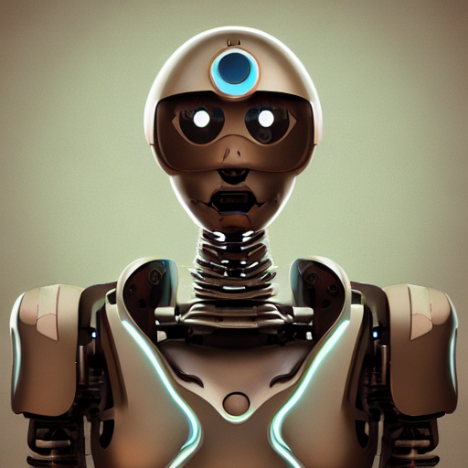
4. Menschenähnliches Verhalten

Slide 34
4. Menschenähnliches Verhalten - Definition
Man nenne eine KI menschenähnlich (Engl. „human-like“), wenn Sie ähnliche Intelligenz und ähnliches Verhalten wie ein Mensch zeigt.

Slide 35
4. Menschenähnliches Verhalten - Voraussetzungen
Muss intelligent sein
Muss selbstaufmerksam sein
Muss sich wie ein Mensch verhalten
Notes:
Denkbar wäre eine KI, die zwar intelligent und selbstaufmerksam ist, sich aber überhaupt nicht wie ein Mensch verhält (z.B. ein Industrieroboter).

Slide 36
4. Menschenähnliches Verhalten - Bewusstsein?
Muss eine menschenähnliche KI über Bewusstsein verfügen?
Notes:
Antwort: Nein (kann man eh nicht messen).

Slide 37
4. Menschenähnliches Verhalten - Turing Test
Maschine
Mensch
Tester
Notes:
Der Tester muss durch Austausch von Texten mit den beiden Kandidaten herausfinden, welcher Kandidat die Maschine bzw. der Mensch ist.
Der Turing-Test misst letztlich, ob eine KI menschenähnlich ist (beschränkt auf Sprache!).

Slide 38
4. Menschenähnliches Verhalten - Turing Test
Würde eine Superintelligenz den Turing-Test bestehen?
Notes:
Antwort: nein, sie würde sich normalerweise selber schnell als Maschine verraten (zu intelligent, kann z.B. die Wurzel aus der Zahl Pi ziehen).
Es wäre aber auch möglich, dass die Superintelligenz sich tarnt (d.h. sich extra dumm stellt).

Slide 39
4. Menschenähnliches Verhalten - Turing Test
Man kann erstaunlich simple Computerprogramme erstellen, die den Turing-Test bei manchen Menschen bestehen!
z.B. „Eliza“ von Joseph Weizenbaum (ca. 1965)
Notes:
http://psych.fullerton.edu/mbirnbaum/psych101/eliza.htm

